Slide 1

SEMANA 7 Liderazgo estratégico y administración del cambio
Dirección de Calidad Educativa

Slide 2
PROPOSITO
Identifica y reconoce la utilidad e importancia de ejercer liderazgo estratégico y su implicancia en la administración del cambio

Slide 3
ANTECEDENTES
Globalización y internet
Genera cambios
Administrar organizaciones
Transformaciones producen REQUISITOS
1. Competencia
2. Pensamiento laboral
3. Liderazgo estratégico

Slide 4
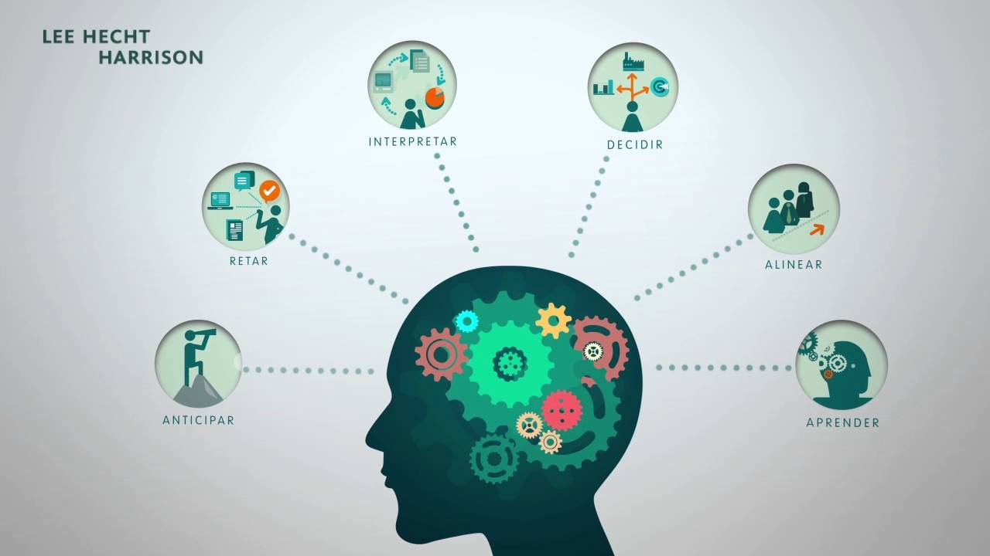



Slide 5


Visión
Cambio
Personas
Desempeño
Liderazgo
Estratégico

Slide 6

Líder Estrategico
Responsable del desempeño a corto plazo
Organización
Creación de condiciones que garantizan
Competitividad a largo plazo

Slide 7


Líder estratégico
Planean
Estrategias
Efectos positivos
Ejecutan
Capacidades
Anticipar
Desafiar
Interpretar
Decidir
Alinear
Aprender

Slide 8

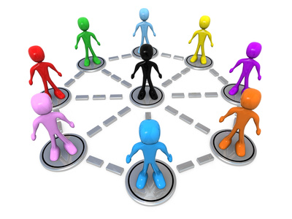
Liderazgo Estratégico
Capacidad del líder para anticipar , prever, mantener la flexibilidad , pensar estratégicamente y trabajar para iniciar cambios que crearan un fututo viable para la organización .
El Proceso consiste en proporcionar un liderazgo e inspiración para crear e implementar visión , misión y estrategias de empresa logrando objetivos organizacionales

Slide 9

Capacidades del líder estratégico
Anticipar y prever eventos en el ambiente externo que tiene el potencial para afectar el desempeño interno de la organización.
Encontrar y mantener ventajas competitivas al construir competencias y seleccionar oportunidades correctas.
Evaluar de modo sistemático la implementación de estrategias y resultados al crear ajustes estratégicos.
Construir un equipo de empleados altamente efectivo, eficiente y motivado.
Seleccionar, desarrollar y asesorar un equipo talentoso de líderes superiores para un crecimiento firme.
Decidir metas y prioridades adecuadas.
Comunicarse eficazmente.

Slide 10
Globalización y sostenibilidad ambiental
Thomas
Friedman
sostiene que :
Mano de obra
Trabajo
Información
Conocimiento
Capital
Muestra
movilidad y velocidad

Slide 11

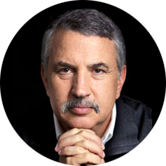
Thomas
Friedman
El nivel de éxito de una compañía
1. Explotar oportunidades
2.Enfrentar amenazas
Capacidad de liderazgo cultiva
Mentalidad global
Gerentes – Seguidores

Slide 12

Sostenibilidad
ambiental
Los lideres formulan estrategias de acción que conserve el medio ambiente
Participación
Apoyo activo
Conservan :
1. Recursos naturales
2. Reducción de desechos y operaciones
Pienso en vida

Slide 13

El proceso administración estratégica
Consiste en el conjunto de decisiones y acciones utilizadas para formular e implementar estrategias específicas que se adaptan a las capacidades de la organización y su ambiente a fin de alcanzar las metas organizacionales.
Como realizar esta tarea de forma competente es lo que distingue a los líderes efectivos de los no efectivos.

Slide 14

Proceso de administración estratégica
Creación de una declaración de visión y misión.
Establecimiento de objetivos
Formulación de estrategias
Ejecución de la estrategia
Evaluación y control de estrategia

Slide 15

CAMBIO ORGANIZACIONAL
El cambio organizacional o institucional es una alteración no sólo de las estructuras, los sistemas y los procesos sino también de una reorientación de liderazgo cognitivo.
El cambio organizacional se trata de las modificaciones en el comportamiento del ser humano.
Un líder debe representar el cambio que quiere ver en sus seguidores.

Slide 16

¿POR QUÉ HAY RESISTENCIA AL CAMBIO?
Amenaza para el interés propio
Incertidumbre
Falta de confianza en que el cambio tendrá éxito
Falta de convicción de que el cambio es necesario
Desconfianza en el liderazgo
Amenaza para los valores culturales existentes
Miedo a ser manipulado

Slide 17


RECOMENDACIONES PARA REDUCIR LA RESISTENCIA
Muestran apoyo incesante y compromiso incuestionable con el proceso de cambio
Comunican la necesidad y urgencia del cambio a todos
Mantienen una comunicación continua sobre el progreso del cambio
Evitan la microadministración y empoderan a las personas para implementar el cambio
Garantizan esfuerzos a favor del cambio integrados y financiados adecuadamente
Anticipan y preparan alas personas para los ajustes necesarios que desencadenarán el cambio
Crean un ambiente organizacional que apoye el cambio

Slide 18
METACOGNICIÓN
Evaluemos la clase
POSITIVO
¿Qué aprendí?
DIFICULTADES
¿Qué situación me obstaculizó para aprender?
TEMAS INTERESANTES
¿Qué de nuevo aprendí ?

Slide 19


